Slide 1
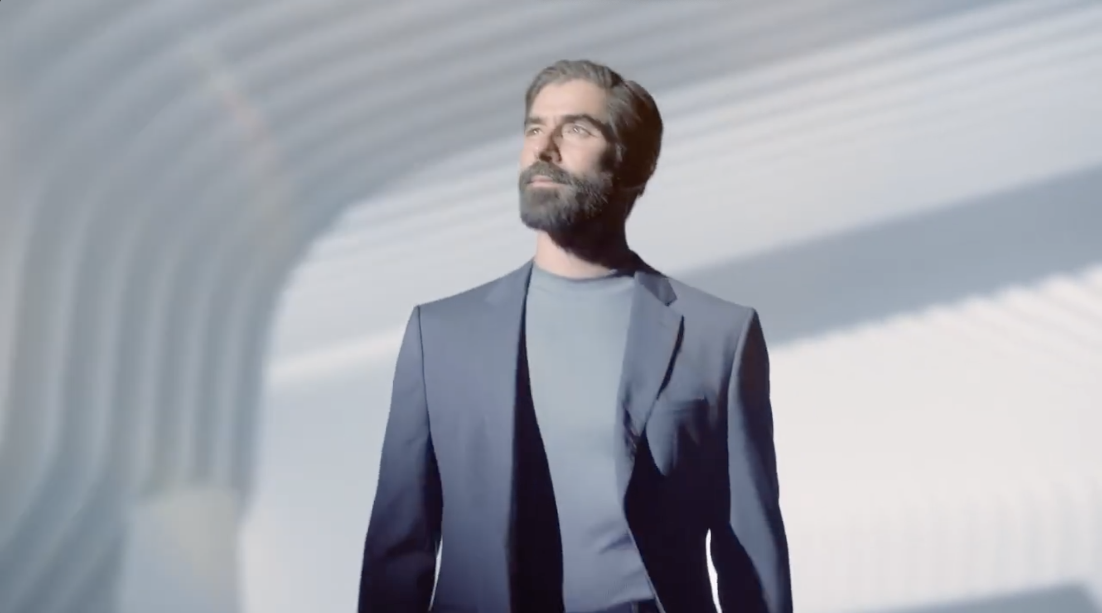

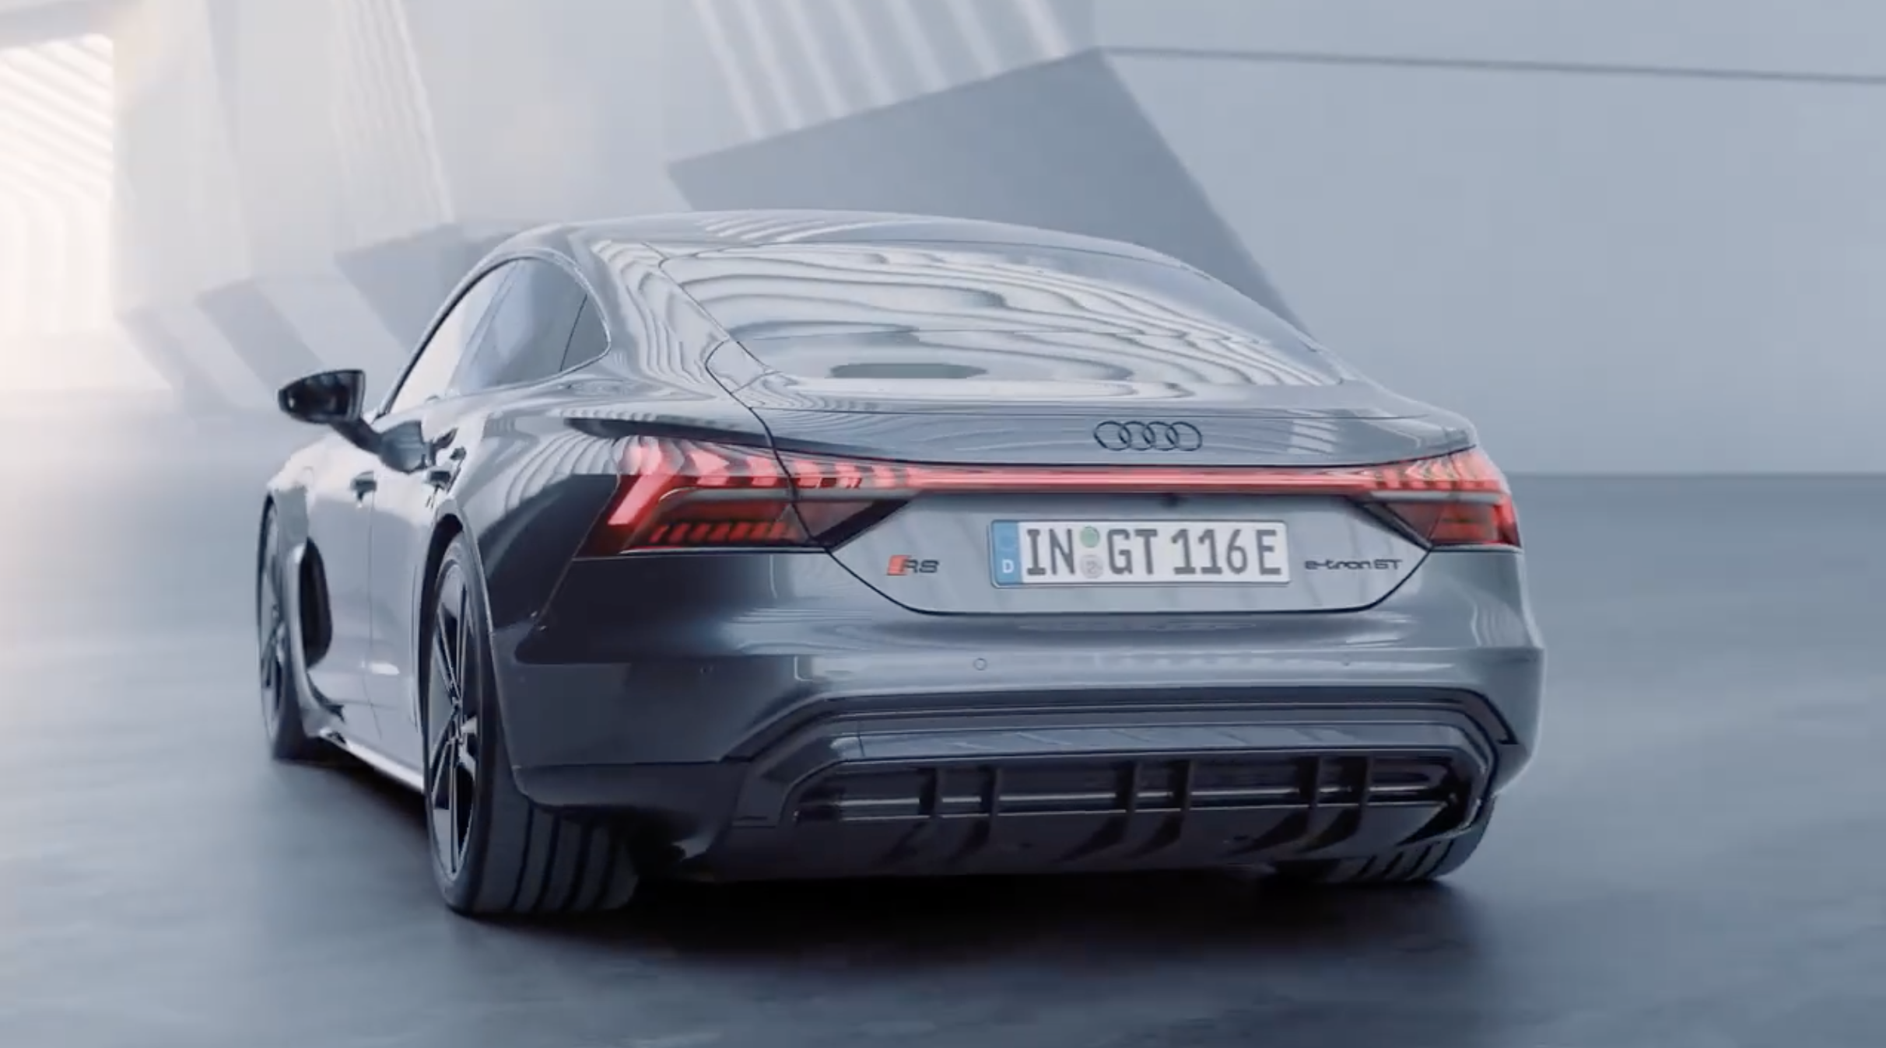
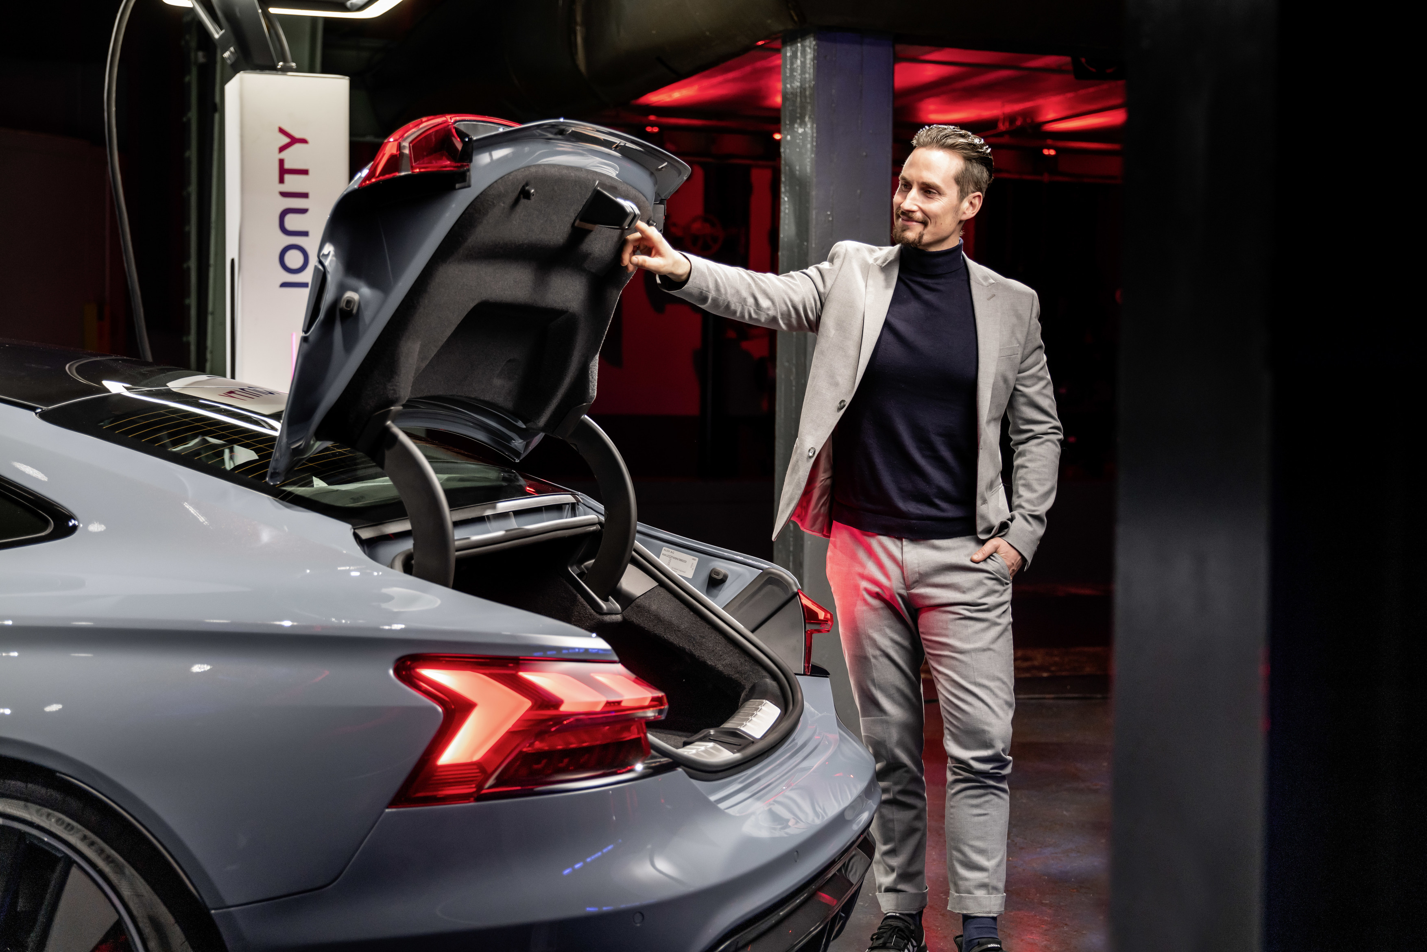
PART 2 奥迪好物
VCR：《Audi e-guitar 》（1min）
脚本思路：
内容围绕谢霆锋对Audi e-guitar进行开箱的全过程；
从e-tron GT后备箱取出带有e-tron GT尾灯设计元素的限量电吉他，简单拨动琴弦后在护板上签名；
并配合简单口播：“未来，正发声！”//“来，我们一起听见未来！”
谢霆锋缓缓向e-tron GT后备箱走去，画面特写 e-tron GT尾灯设计元素，随后开启后备箱与电吉他包装；

Slide 2
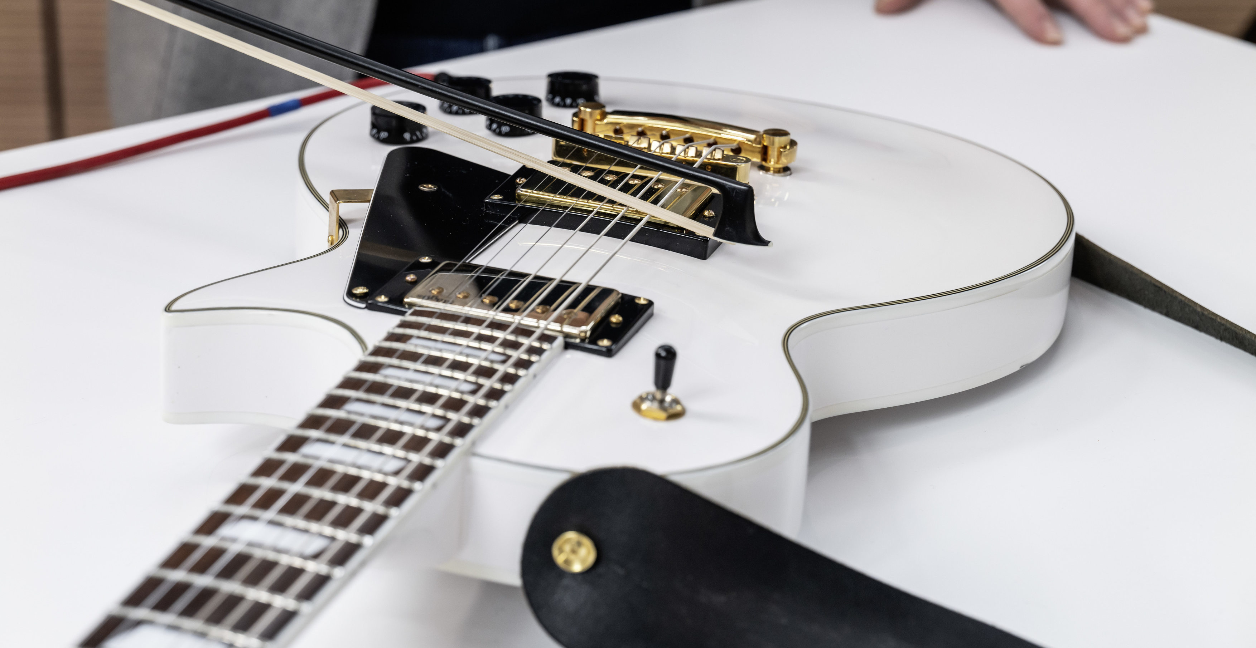
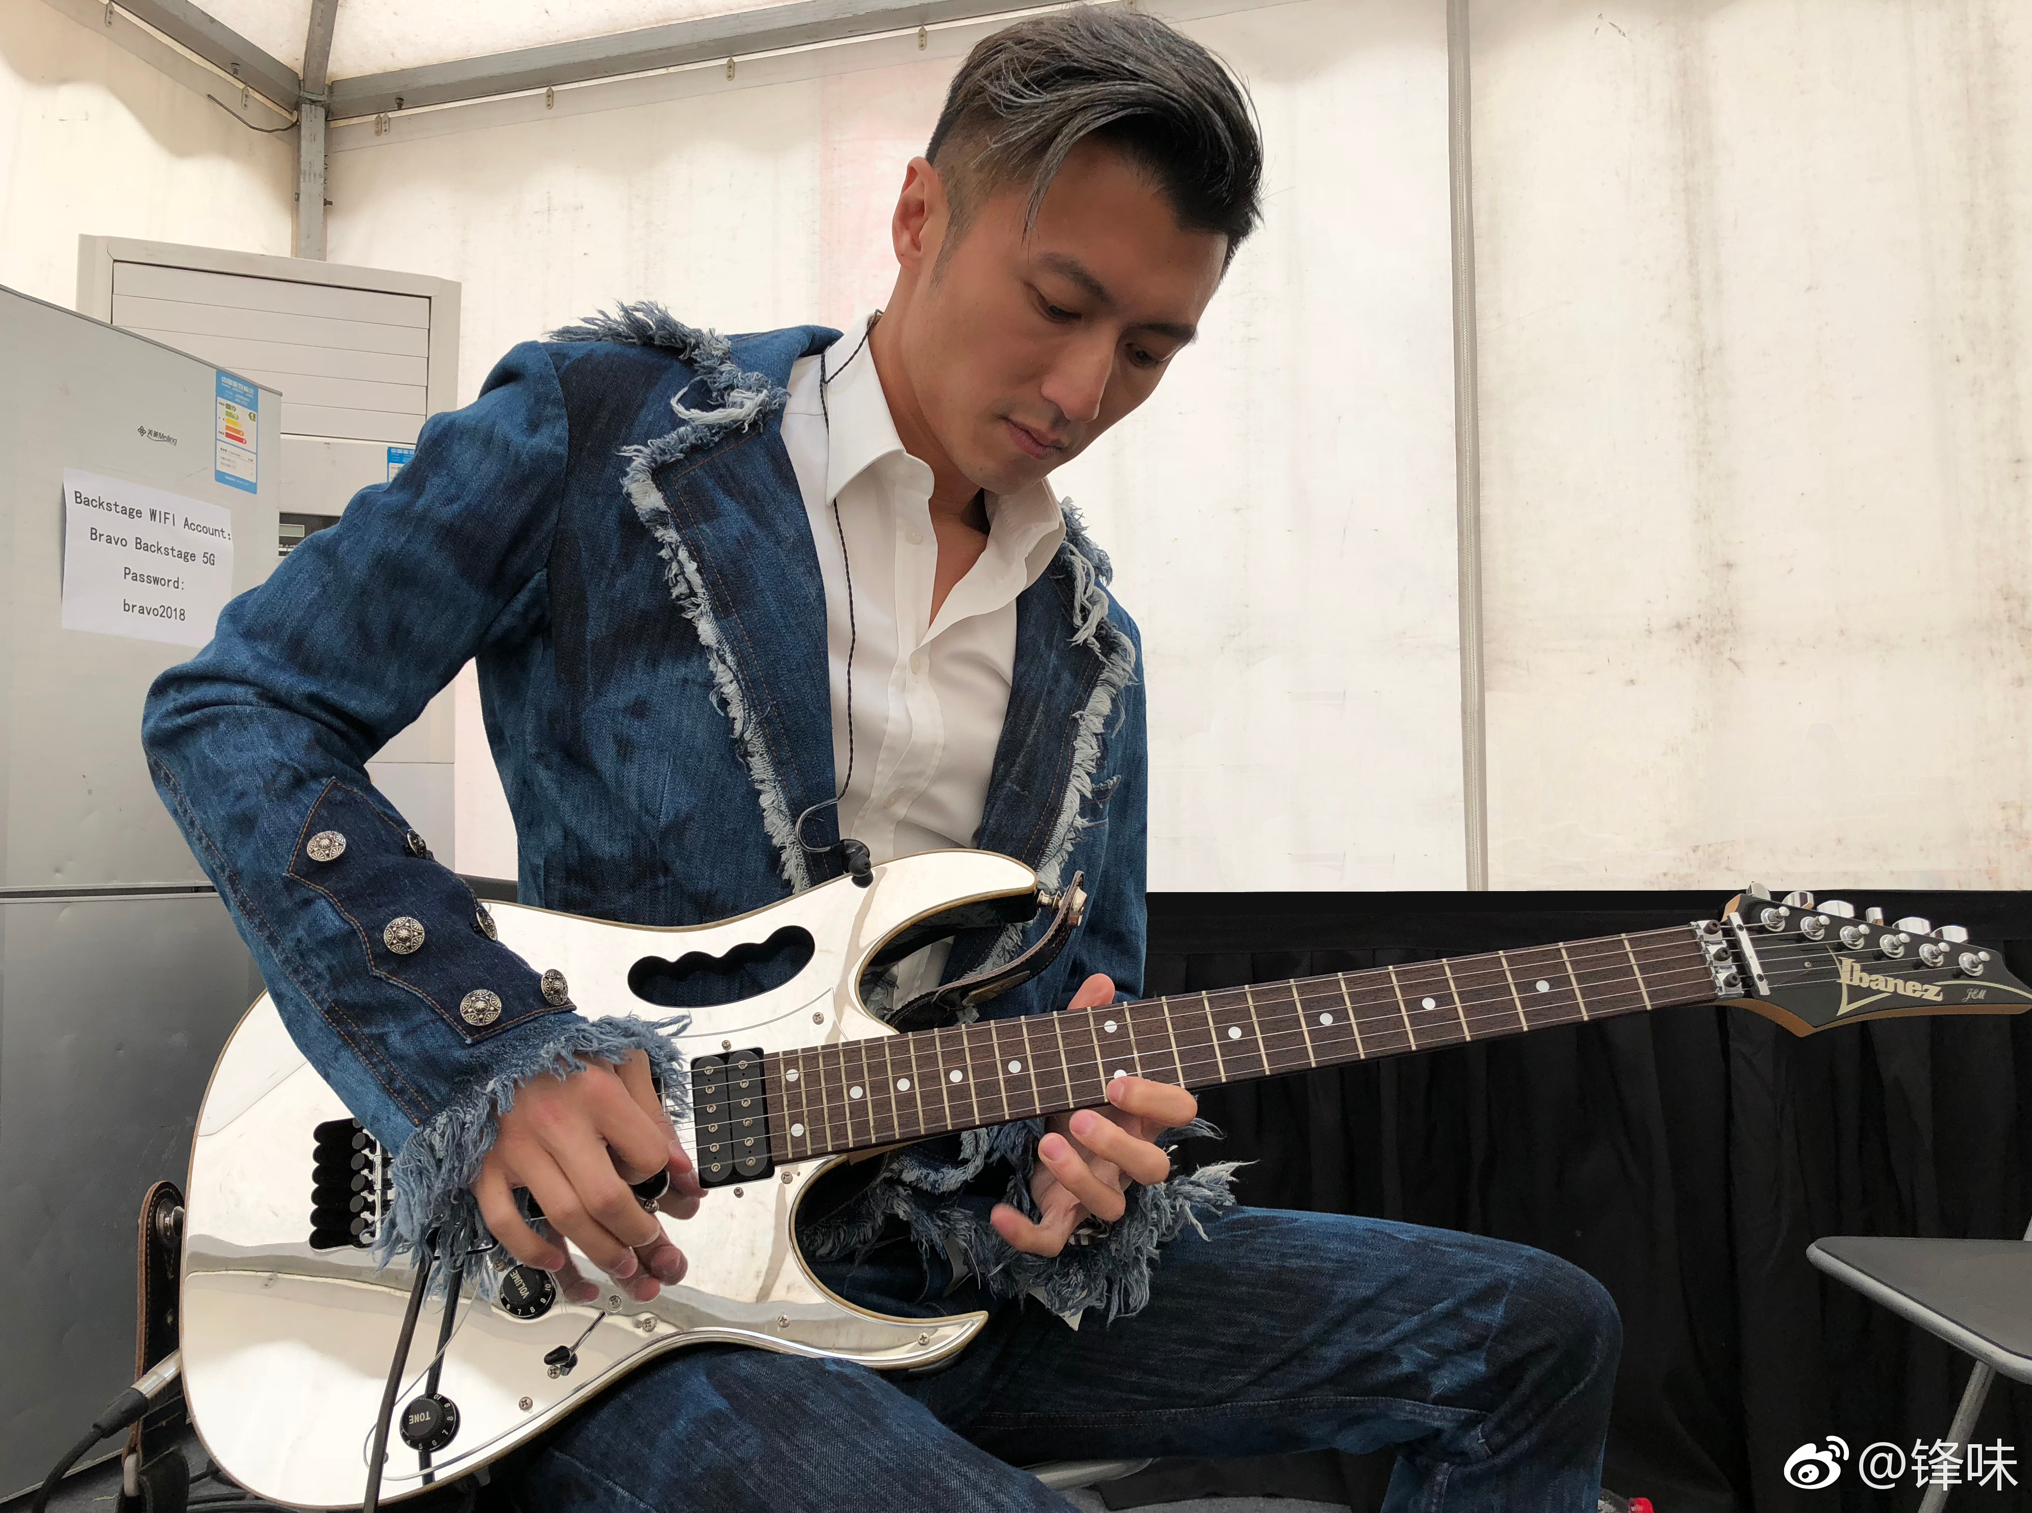
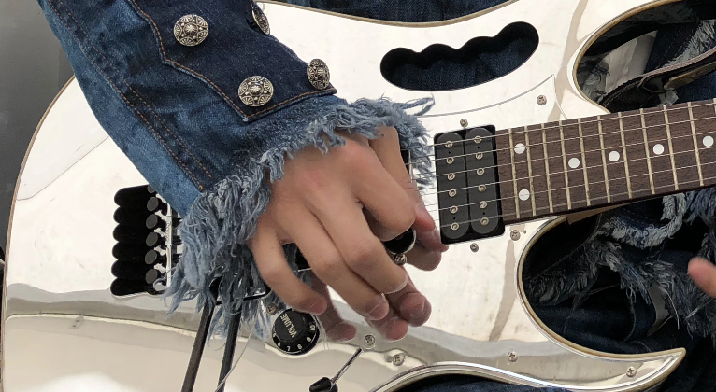
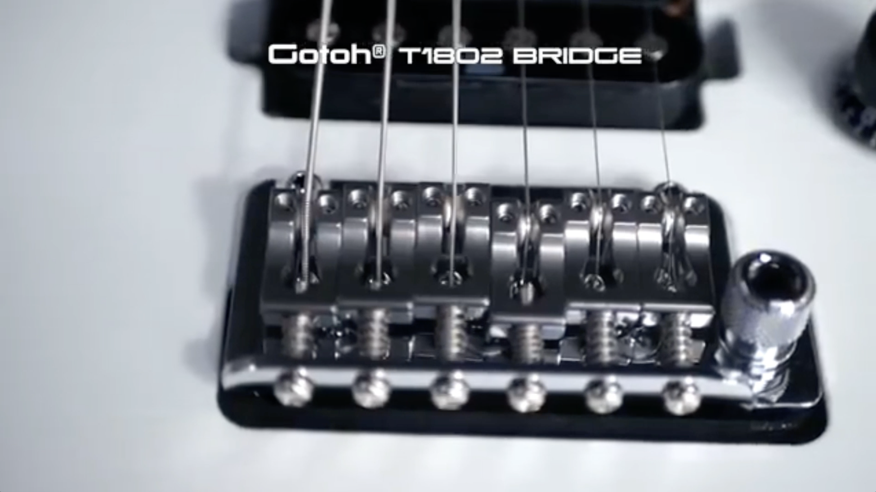
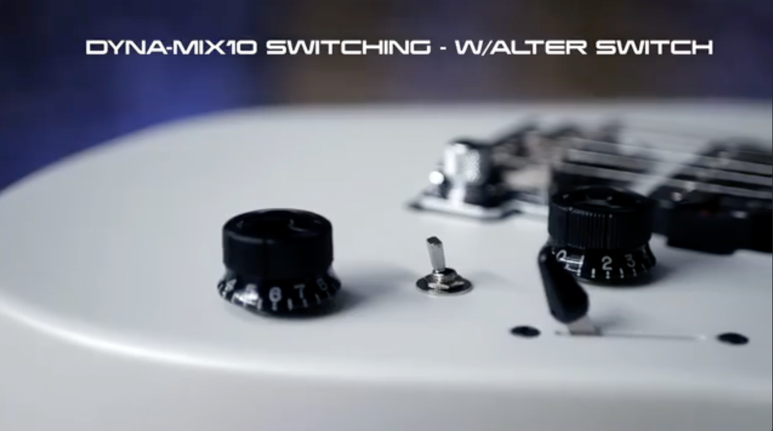
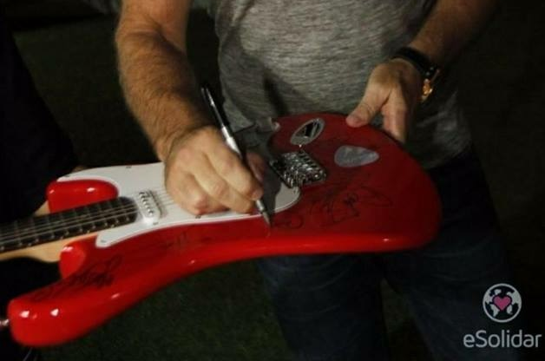

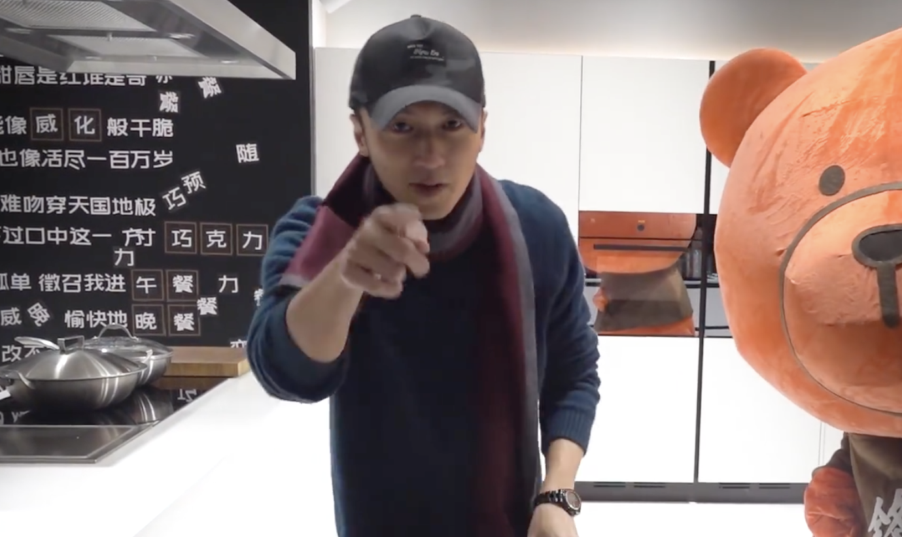
PART 2 奥迪好物
VCR：《Audi e-guitar 》（1min）
谢霆锋随即取出电吉他并简单拨动琴弦，对护板上的设计元素局部特写，谢霆锋随后在吉他上签名并念出口播；

